Slide 1
Kina under 500-1200
Kina bygger upp ett modernt samhälle efter en tid av oroligheter

Slide 2
Åren från Handynastins fall och Suidynatins skapande
Kinas historia byggs upp av dynastier som är en period där en viss grupp eller släkt styr (ungefär som kungahus)
Kina var enat i över 400 år under Handynastin 206 f.kr-220e.kr
Därefter var det splittrat och orolig med mycket interna krig
Flera stater försökte ena Kina men lyckades inte förrän Suidynatin lyckades ena norra och södra Kina 581.

Slide 3
Suidynastin – Kortlivad med central för Kinas utveckling
Suidynatin (581-618) inledde sin dynastitid med att reformera stora delar av landet med standardiseringar och ambitiösa byggen
Man utvecklade det administrativa med att utveckla 6 ministerier där man hade professionella administratörer som jobba med till exempel: finanser, juridik, militär – Det blev sedan standard för resterande dynastier
Man byggde Kejsarkanalen – Kopplade ihop kanalsystemet i Kina för att underlätta för handel – Intern handel började blomstra
Sui Wen – Suidynastin första kejsare

Slide 4
Det kejserliga examinationssystemet
Sui inrättade också ett examinationssystem för att underlätta för rekryteringen för den växande administrationen och för att minska makten hos de militära generalerna
Alla män fick göra ett antal prov som kunde resultera i att man fick högra administrativa poster i staten om man lyckades väl – Meritokratiskt system
Man examinerades på klassiska kinesiska texter – Primärt Konfucius – fördel för staten som får en välutbildad befolkning samtidigt som man tar upp talanger från landet
Fördelar: Klassresa, bättre administration, mindre korruption, kontinuerligt byte av eliter
Nackdelar: Bara män, enformig examination, mestadels memorerande, bidra till att upprätthålla en förtryckande struktur

Slide 5
Det kejserliga examinationssystemet fort.
I och med att personer/familjer kontinuerligt byttes ut säkerställde man att skickliga människor ständigt var i administrationen (Meritokratiskt – Den som är bäst ska få jobbet)
Skapade förtroende för makten – Om du var skicklig (och man) kommer du få en hög position
Läskunnighet och förmåga att reflektera kring filosofiska texter och moral blir ideal – Däremot enformiga texter eftersom de flesta kom från konfucianismen
Man pratar i efterhand att barnen förlorade sin barndom eftersom vissa enbart studerade för att lyckas på examinationerna – Fattiga familjer satsade enbart på den med mest läshuvud
Systemet reformerades mycket långsamt och därför menar man att Kina stagnera under 1700-1800-talet. Man ville inte implementera nya idéer – Avskaffades 1905

Slide 6
Kort om de olika nivåerna på examinationer
1. Shengyuan (Talang) – Examinerades på stadsnivå – 10% gick vidare till nästa nivå –
2. Juren (Utvald lärd) – Examinerades på provinsnivå i provinshuvudstaden – 1% gick vidare – Man var tvungen att klara Shengyuan för att skriva Juren
3. Jinshi (Framstående lärd) – Skrevs i huvudstaden inför kejsaren – 10% klarade det – Därmed fick de högsta posterna i administrationen – Man var tvungen att klara Juren för att skriva Jinshi

Slide 7
Tangdynastin (618-907) – Buddism och blomstrande tid
Tangdynastin tar över efter Suidynastin och fortsätter mycket av det som Sui byggt upp – Handeln mellan Centralasien Kina ökar (Sidenvägen) - intern handel blomstrar (Ris från söder till norr via kejsarkanalen)
Buddismen kom från Indien med Sidenvägen – Mindre strukturella hierarkier än de konfucianska idealen
Wu Zetian – Enda kvinnliga kejsaren under Kinas dynastiska tid – vidgade bland annat examinationssystemet

Slide 8
Songdynastin (960-1279) – Kinas renässans
Handeln minskade västerut under Song – Mer intresse för havet och handel söderut
Stort intresse för det urbana (städer, vetenskap och kommers) – Flera städer blir intellektuella centrum
Starkt ideal kring utbildning och undersökning (återgång till konfucianismen) – Flera viktiga uppfinningar: Krut, kompassen, boktryckarkonst
Ytterligare utökning av examinationsystemet

Slide 9
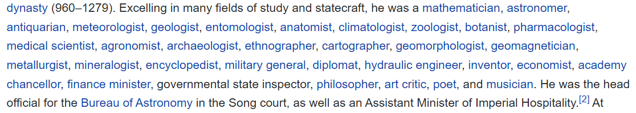
Shen Kuo – Kinas Leonardo Da Vinci (fast lite bättre)
Ett kinesiskt universalgeni
Skrev flera böcker på vetenskapliga ämnen
Första att konstruera en kompass, förklarade klimatförändringar, bevisade flera geometriska satser osv.

